Slide 1
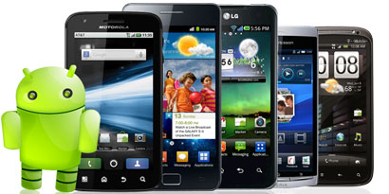




Client
DMZ
Back End
Gateway
ZUUL
Entities
Front End
Catalago
Clientes
Pedidos
Assinatura
Pagamento
Pizzaria
Android com
Kotlin
IAM*
Persistência de Dados
OAuth
Client Server
Eureka
* Identity and Access Management

